Slide 1


TRƯỜNG CAO ĐẲNG LÝ TỰ TRỌNG TP. HỒ CHÍ MINH
TOÁN 4:
BÀI KIỂM TRA BỔ SUNG- CẢI THIỆN

Slide 2


CÂU HỎI BÀI KIỂM TRA BỔ SUNG-CẢI THIỆN

Slide 3
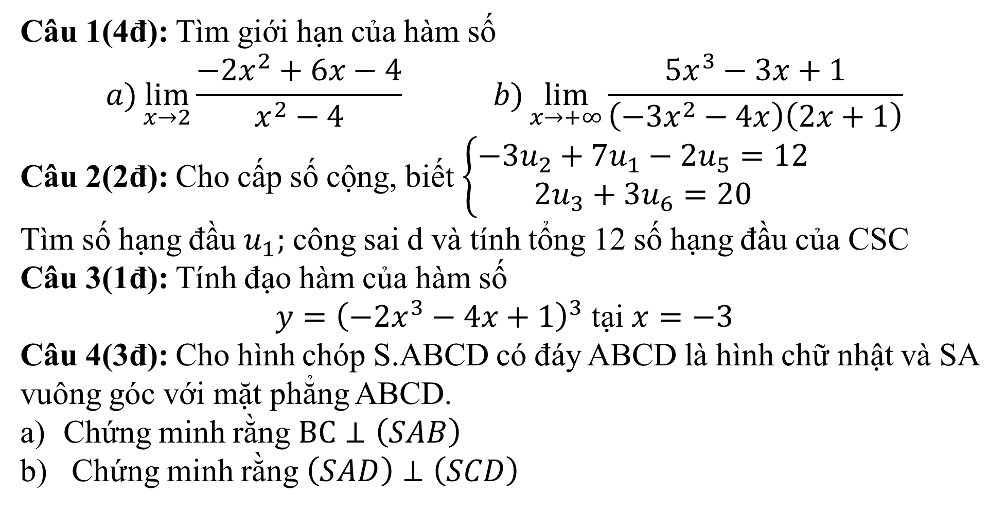
ĐỀ KIỂM TRA BỔ SUNG-CẢI THIỆN
Câu 1(4đ): Tìm giới hạn của hàm số
$$a)\lim_{x→2}{\frac{{−2x}^{2}+6x−4}{x^{2}−4}} b)\lim_{x→+∞}{\frac{5x^{3}−3x+1}{\left({−3x}^{2}−4x\right)\left(2x+1\right)}}$$
Câu 2(2đ): Cho cấp số cộng, biết $\left\{\begin{aligned}−3u_{2}+7u_{1}−2u_{5}=12 \\ 2u_{3}+3u_{6}=20\end{aligned}\right.$
Tìm số hạng đầu $u_{1};$ công sai d và tính tổng 12 số hạng đầu của CSC
Câu 3(1đ): Tính đạo hàm của hàm số
$y={\left(−2x^{3}−4x+1\right)}^{3}$ tại $x=−3$
Câu 4(3đ): Cho hình chóp S.ABCD có đáy ABCD là hình chữ nhật và SA vuông góc với mặt phẳng ABCD.
Chứng minh rằng $BC⊥\left(SAB\right)$
Chứng minh rằng $\left(SAD\right)⊥\left(SCD\right)$

Slide 4

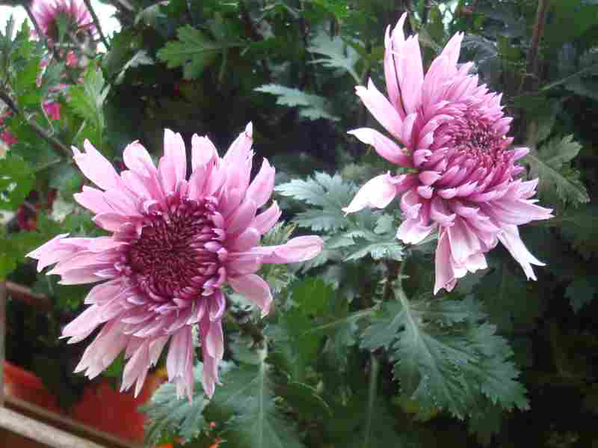
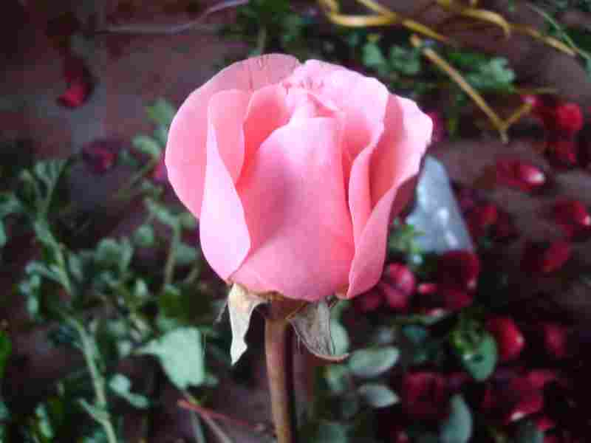
GIỜ HỌC KẾT THÚC
Xin chân thành cảm ơn
Quý thầy cô
tham dự buổi thao giảng hôm nay.
Kính chúc quý Thầy Cô thật nhiều sức khỏe
hạnh phúc và thành công
********
Giảng viên thực hiện
Nguyễn Thị Thủy

